Slide 1
proGRAMLAMAYA GİRİŞ VE ALGORİTMA

Slide 2

YAZILIM NEDİR?
Çeşitli görevleri gerçekleştirmek amacıyla hazırlamış programlara yazılım adı verilir.
Notes:
Program, bilgisayara bir işlemi yaptırmak üzere hazırlanmış kodlar, komutlar bütünüdür. Yazılım, bilgisayar donanımını kullanmaya olanak veren, programlar, programlama dilleri, yordamlar ve belgelemelerin tümü. Programlar tek başlarına bir yazılım değildirler; yazılımlar programlardan, yardımcı programlardan, belgelemelerden (yardım dosyaları), veri kaynak dosyalarından oluşurlar. Mozilla Firefox bir yazılımdır, firefox.exe bir programdır.

Slide 3



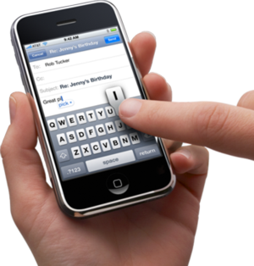


YAZILIM NEDİR?
Her yazılım bir problemi çözmek amacıyla geliştirilmiştir.

Slide 4
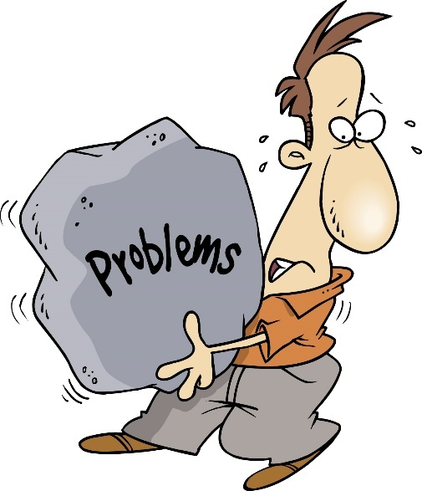

ProbLEM NEDİR?
İnsanın zihnini karıştıran ve belirsizleştiren her şeye problem adı verilir. Problem, hakkında araştırma yapılacak, üzerine düşünülecek ve çözümlenecek soruna problem denir.
Her problem üzerinde çeşitli işlemler yapılarak çeşitli çözüm değeri yada değerleri üretir. Bu çözüm değerlerine ise sonuç adı verilir.
Karşılaştığınız bir problemi çözmek için ne yaparsınız?
Notes:
(2) Her problemin sonunda mutlaka bir sonuç elde edilir. Bir problemin üzerinde çözüm işlemi eğer ki doğru uygulanmış ise elde edilen sonuç doğru, yanlış veya eksik bir çözümleme yapılmış ise elde edilen sonuca yanlış yada hatalı sonuç adı verilir.
(3) *Bilgisayar sistemlerinde var olan donanım ve yazılım kaynaklarını insanların etkili bir biçimde kullanabilmesi için işletim sistemleri
*Bilgisayar ortamında herhangi bir probleme yönelik program geliştirebilmek için programlama dilleri, Yazılım Geliştirme araçları, vb.

Slide 5
PROBLEM ÇÖZME
Problemi
iyi
anlamak
Kısa ve
anlaşılır
biçimde
çözmek
Ve sonucun
doğruluğunu
kontrol etmek

Slide 6

Problem çözme
Günlük yaşamda karşılaştığımız problemleri bilerek veya farkında olmadan adım adım çözmeye çalışırız.
Örneğin yazı yazarken kaleminizin ucu kırıldığında şu adımları takip ederek bu sorunu çözersiniz.
Kalemtıraşı çıkar.
Kalemi al.
Çöp kovasının yanına git.
Kalemin ucunu aç.
Sırana geri dön.
Yazmaya devam et.

Slide 7
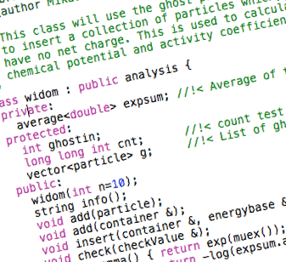
Peki bilgisayarlar?
Bilgisayarlar da problemleri tıpkı bizler gibi çözmeye çalışır. Kullanıcı tarafından kendisine verilen komutları adım adım uygulayarak problemin çözümüne ulaşır.
Kullandığımız yazılımların tamamı «kod» adı verilen bilgisayarın anlayacağı dilde yazılmış özel komutlardan oluşur. Bu kodlar bilgisayar yazılımcıları tarafından yazılır.

Slide 8
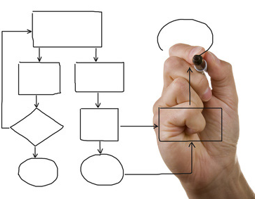
Kodlamadan önce...
Kodlamaya başlamadan önce oluşturacağımız yazılımın adım adım ne yapacağını tasarlamamız gerekir.
Açıkve net ifadelerle problemin adım adım çözümünü gösteren bu taslağa «algoritma» adı verilir.

Slide 9
Program geliştirme Aşamaları
1. Problem
2. Analiz
3. Tasarım
4. Uygulama
5. Sınama
6. Bakım
Notes:
1-(Requirements Analysis): Problemi bütün boyutları ile tanıma ve ne yapılması istendiğini net olarak anlama

Slide 10
PROBLEM NEDİR?
Algoritmanın amacı belirli bir problemi çözmektir. bu nedenle problem ne kadar anlaşılırsa algoritmanın geliştirilmesi de o kadar kolaylaşır.
Problemin ne olduğunu, çözümde nelerin gerekli olduğunu, lazım olan ön bilgileri belirler.
Problemi anlamanın çözümün yarısı olduğu unutulmamalıdır!

Slide 11
Analiz aşaması
Problemi çözüm için verilen değerler ile programın elde etmesi gereken değerlerin ne olduğu belirlenmelidir.
Girdiler ve çıktılar madde madde yazılır.
Bu girdi ve çıktı arasındaki ilişki belirlenir.
Belirlenen ilişki formüller ile açıklanabilir.
Problem adımı başarılı bir şekilde gerçekleşmeden analiz adımına geçilmemelidir.
Problem çözümünde ilk iki adım çok önemlidir.
Çözüm için bir fikir bulunamamışsa problem tekrar gözden geçirilmelidir.

Slide 12
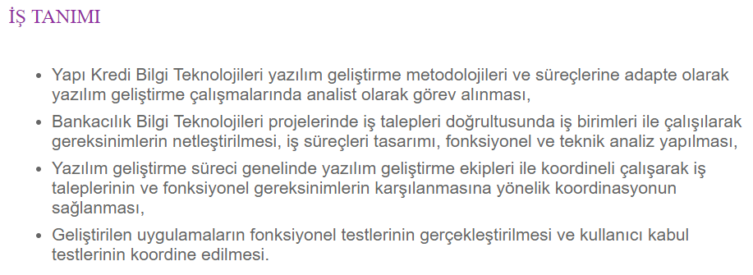
X Firması

Slide 13

Analiz aşaması
Problem: Taban ve yükseklik değerleri verilen üçgenin alanını hesaplayınız.
Analiz:
Girdiler: Taban ve Yükseklik
Çıktılar: Alan
Formul: Alan=(Taban X Yukseklik)/2

Slide 14
Tasarım aşaması
Problemin çözümü için gerekli olan çözüm aşamalarını mantıksal sıra içerisinde yazılması aşamasıdır.
Yapılan işleme algoritma adı verilir.
Algoritma tasarımının önemli bir parçasıdır. Algoritmanın doğru çalışıp çalışmadığı adım adım izlenerek kontrol edilmelidir.
Bu kontrol etme esnasında erkenden fark edilen hatalar programcıya hem zaman kazandıracak, hem de boş yere enerji harcamasına engel olacaktır.

Slide 15
Tasarım aşaması
Algoritma tasarlanırken bütün problem parçaları aynı anda çözülmeye çalışılmaz.
Problem kendi içinde önemli parçalara ya da alt problemlere ayrılır ve sonra bu alt problemler çözülerek esas problemin çözümüne gidilir.
Algoritma bütün tanımlamaları içerecek şekilde adım adım yazılır.
Notes:
Müşteri Hizmetleri Örneği
1-Ödeme İşlemleri
2-Tarife İşlemleri
3-Operatöre Bağlan

Slide 16
Uygulama aşaması
Algoritması oluşturulan programın herhangi bir dilin (Basic, C#, Java, Fortran…) kurallarına uyarak ve komutlarını kullanarak yazılma aşamasıdır.
Sözde kod (Pseudocode), kullanılan programlama diline dönüştürülür.

Slide 17
Sınama aşaması
Program yazıldıktan sonra, uygun aşamalardan geçirilip, verilen girdilere göre uygun çıktıları üretip üretmediği kontrol edilir.
Bu aşamada program girdi olarak verilebilecek tüm değerlere göre; özellikle de uç değerlere göre sınanır.
Örneğin girdi olarak bir tamsayı girilmesi gereken programda, girilen sayının negatif olması halinde yapılacak işlemler tanımlanmamış olabilir.
Bu gibi durumlar bu aşamada gözden geçirilmelidir.

Slide 18
Bakım aşaması
Sınama aşamasından sonra ortaya çıkan aksaklıklar varsa bunlar giderilir.

Slide 19
ALGORİTMA

Slide 20
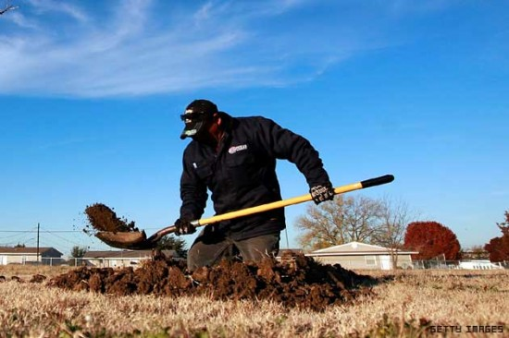

NİÇİN Algoritma KULLANIRIZ ?
Sizce kodlamaya başlamadan önce niçin algoritma hazırlıyoruz?
Gerekli tüm bilgi ve birikime sahipsiniz ve sizden bir bina yapmanız isteniyor. Yapacağınız ilk iş ne olurdu?

Slide 21
ALGORİTMA NEDİR?
Bir problemin çözümü için ihtiyaç duyulan tüm adımların mantıksal olarak sıralı bir şekilde ifade edilmesidir.
Algoritma bir PROGRAMLAMA DİLİ değildir!
Algoritmayı iyi bilen kişi programlama diline daha çabuk entegre olur.
Algoritma kavramını daha iyi anlayabilmemiz için bir problem durumuna ihtiyacımız var.

Slide 22
Algoritmanın bize sağladığı kolaylıklar
Program yazım sürecini hızlandırır
Hatalı program yazımını azaltır
Hatanın tespitini bulup giderilmesini kolaylaştırır
Güncellemesi daha kolay olur

Slide 23
AlgoritmaNIN özellikleri
Bir algoritma oluştururken dikkat edilecek özellikler;
KESİNLİK
SIRALI OLMA
SONLULUK
Notes:
Kesinlik : Algoritma içindeki adımların herkes tarafından anlaşılabilir olması, içerisinde farklı anlamlara gelebilecek bulanık ifadeler içermemesi gerekir.
Sıralı Olma : Yapılacak işlemlerin hangi adımda gerçekleştirileceği algoritma içerisinde net bir şekilde belirtilmelidir.
Sonluluk : Algoritma mutlaka sonlu sayıda adımdan oluşmalıdır. Her algoritmanın bir son noktası ve sınırlı bir zaman dilimi olması gerekir.

Slide 24
Algoritma Çeşitleri
Algoritmayı yazılı hale getirebilmek için 3 yöntem kullanılır.
Satır Algoritma (Metin) Yöntemi
Akış Diyagramları Yöntemi
Sözde Kod Yöntemi

Slide 25
Algoritma oluşturmanın adımları
Başla satırı
Veri giriş işlemleri
İşlemlerin yapılması
Sonuçların yazdırılması
Bitir satırı

Slide 26
Satır Algoritma Yöntemi
1)Algoritmanın metin olarak yazılması
Çözülecek problem, adım adım metin olarak yazılır.
Her satıra numara verilir.
‘Başla’ ile başlayıp ‘son’ ile bitirilir

Slide 27
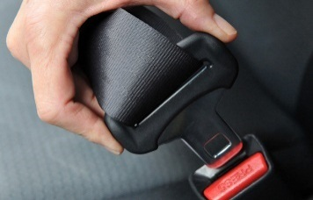
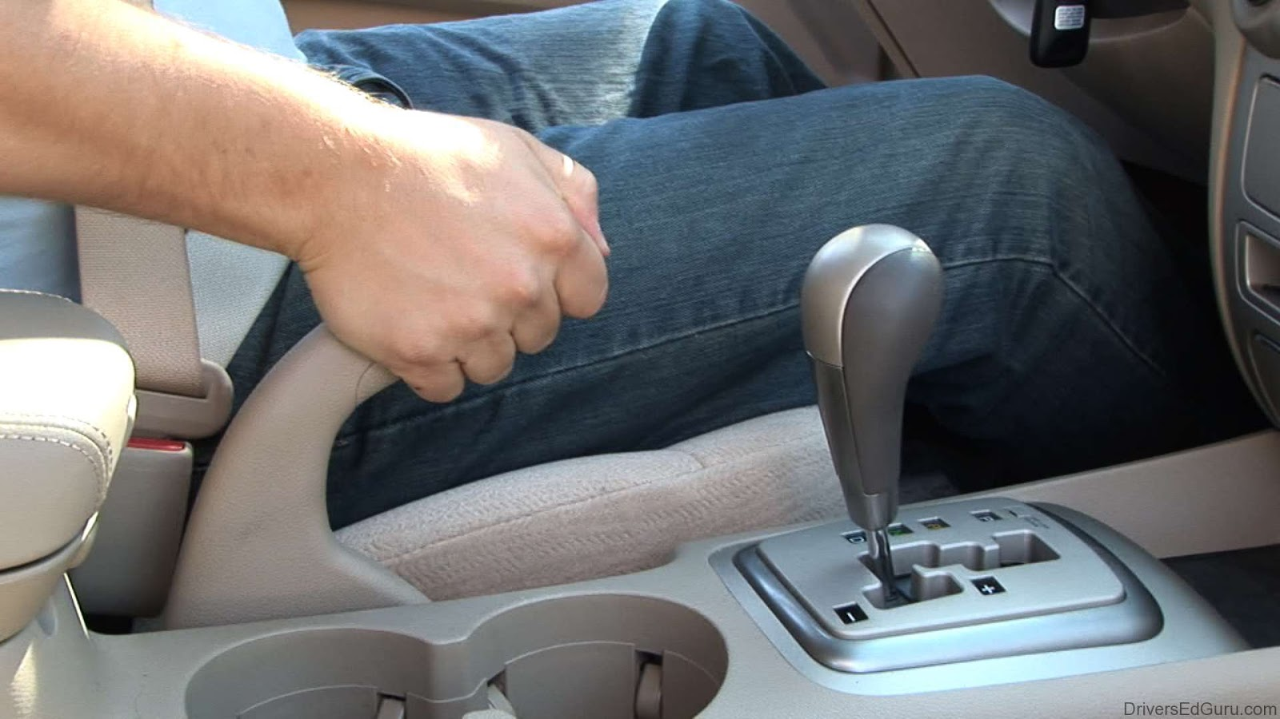
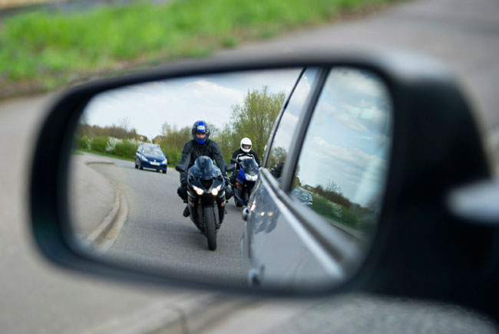

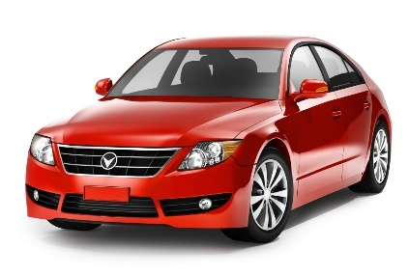
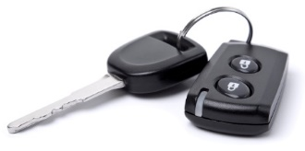
Satır algoritma örneği
Arabayı çalıştırıp yola çıkalım.
Adım 1: Başla
Adım 2: Sürücü koltuğuna geç.
Adım 3: Emniyet kemerini tak.
Adım 4: Aynaları kontrol et.
Adım 5: Anahtarı tak.
Adım 6: Kontağı çevir.
Adım 7: El frenini indir.
Adım 8: Vitese geç.
Adım 9: Gaza bas.
Adım 10: Dur.

Slide 28
Satır algoritma Örneği
Problem: Çayın demlenmesi ve servis edilmesi
1) Başla
2) Mutfağa git
3) Demliğe çay koy al
4) Çaydanlığa su koy
6)Ocağı yak
7)Çayı demle
8)Çayı bardaklara doldur
9)Çayı iç
10) Dur
Ancak evde çay olmayabilir, o zaman şu şekilde yeniden algoritmamızı yazalım.

Slide 29
Satır algoritma Örneği
Problem: Çayın demlenmesi ve servis edilmesi
1) Başla
2) Mutfağa git
3) Çay var mı? Varsa 7ye git. Yoksa 4’e git
4)Markete git
5)Çay al
6)Eve dön
7)Demliğe çay koy
8)Çaydanlığa su koy
9)Ocağı yak
10)Çayı demle
11) Çayı bardaklara doldur
12)Çayı iç
13)Bitir

Slide 30
Çalışma sorusu
Bakkalın Kapalı Olması
Bakkalda Çayın Kalmaması
Suların Kesik Olması

Slide 31
Satır algoritma Örneği
Problem: Klavyeden girilen iki sayının toplamını ekrana yazdıran programın algoritmasını yazınız?
1) Başla
2) İki sayıyı al (A,B)
3) İki sayıyı topla (Toplam = A+B işlemini yap)
4) Sonucu (Toplam) yaz
5) Dur

Slide 32
Satır algoritma Örneği
Problem: Klavyeden girilen sayının karesini hesaplayarak ekrana yazdıran programın algoritmasını yazınız?
1) Başla
2) Sayıyı (A) gir
3) Sayının karesini hesapla (Kare = A*A işlemini yap)
4) Sonucu (Kare) yaz
5) Dur

Slide 33
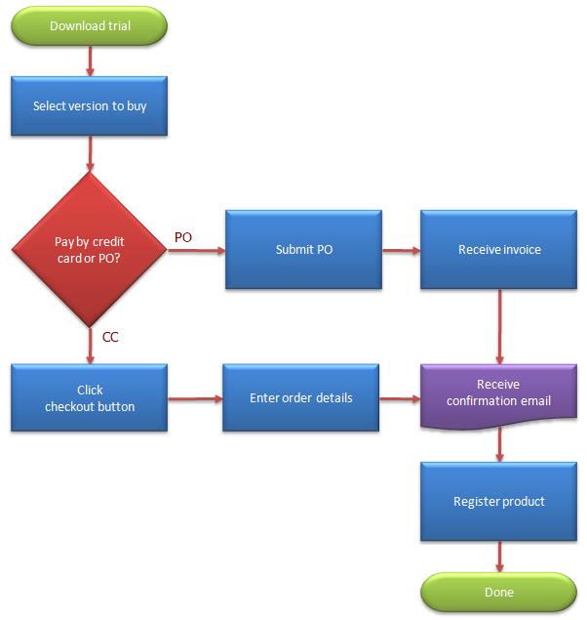
Akış şeması
Bilgisayar programlarının işlem basamaklarını geometrik şekillerle gösteren şemadır.
Algoritmanın daha rahat anlaşılabilmesi için şemalarla gösterilmesidir.
Şemada yer alan her şeklin bir kullanım amacı vardır.

Slide 34
ELİPS
Başla ve Bitir adımları için kullanılır. Akış şemasını başlangıç ve bitiş noktasında yer alır.
BAŞLA
BİTİR

Slide 35
Paralel kenar
Giriş ya da Çıkış işlemleri için kullanılır.
Örneğin; klavyeden bir sayı girilmesi istenmesi veya ekrana işlem sonucunun yazdırılması gibi.
‘Bir sayı giriniz.’
‘Girdiğiniz sayı çift.’

Slide 36
dikdörtgen
Hesaplama ya da Değişkene Değer Atama işlemleri için kullanılır.
Örneğin; iki sayıyı topla veya girilen ilk sayıyı A olarak kabul et.
A=A + B
İlksayi = A

Slide 37
Eşkenar dörtgen
Karşılaştırma ya da Karar Verme işlemleri için kullanılır.
Örneğin; girilen sayı 5’ten büyük mü?
Kalan süre 0’dan büyük mü?
Oyunda başka elma var mı?

Slide 38
Yön okları
Akış şemasının ilerleme yönünü gösterir.

Slide 39
Akış şeması
Akış şemaları içerik ve biçimlerine göre genel olarak üç grupta sınıflandırılabilirler.
Doğrusal Akış Şemaları
Mantıksal Akış Şemaları
Döngüsel (iteratif, çevrimli, yineli) Akış Şemaları

Slide 40
Doğrusal akış şeması
İş akışları giriş, hesaplama, çıkış biçiminde olan akış şemaları bu grup kapsamına girer.
Örnek 1: İki sayının çarpımının bulunmasıyla ilgili algoritma aşağıdaki gibidir. Değişkenler: A: Birinci sayıyı B: İkinci sayıyı C: İki sayının çarpımını (A*B) göstersin
Algoritma: Adım 1 – Başla Adım 2 – A’yı oku Adım 3 – B’yi oku Adım 4 – C=A*B’yi hesapla Adım 5 – C’yi yaz Adım 6 - Dur

Slide 41
Doğrusal akış şeması
BAŞLA
BİTİR
A’YI OKU
B’Yİ OKU
C=A+B
C’Yİ YAZ

Slide 42
Algoritmada kullanılan bazı tanımlar
DEĞİŞKEN:
Bir programın her çalıştırılmasında farklı değerler alabilen bellek alanlarının programda temsil edilmesi değişkenlerle mümkündür.
Değişkenler, doğrudan dışarıdan alınan bir sayısal ,metinsel ya da farklı veri tiplerinde olabilir. Bu farklı veri tiplerini c# ile kod yazarken tekrar değineceğiz.
Bilgisayarların bellek bölgelerindeki verilere «değer» denir.

Slide 43
Algoritmada kullanılan bazı tanımlar
AKTARMA (=) ile kullanılır
sayi = 10 olsun.
Burada sol tarafta değişken ,sağ tarafta ise değer vardır.
sayi isimli değişkenin değerinin 10 olduğunu söylüyoruz.
Birde Ad = «Ali» olsun
NOT!: Değer aktarım(atama) işlemleri her zaman sağdan sola doğrudur.
10 = sayi diğer bir tanımlama asla olamaz!
Yani matematikte olan yer değiştirme özelliği C# ve algoritma da yoktur!

Slide 44
Algoritmada kullanılan operatörler
Matematiksel operatörler
1) Toplama : Toplama işlemini gerçekleştirir.
(Toplam = 5+8 )
2) Çıkarma: Çıkarma işleminin gerçekleştirir.
(Fark = 6-3)
3)Çarpma : Çarpma işlemini gerçekleştirir. * ile gösterilir
(Çarpım = 5 * 8 )
4) Bölme: Bölme işlemini gerçekleştirir. / ile gösterilir.
(Bölüm = 6 / 3)

Slide 45
Algoritmada kullanılan operatörler
Matematiksel operatörler
1) Mod : Mod alma işlemini gerçekleştirir. Bölünen sayının kalanını verir. % ile gösterilir
(Mod = 5%2 )
2) Üs Alma: Matematikte üs alma işlemini yapar. ^ ile gösterilir.
(Üs = 5^3)

Slide 46
Algoritmada kullanılan bazı tanımlar
NOT!: Matematiksel işlemlerde işlem öncelikleri oldukça önem arz etmektedir.
Aritmetik işlem önceliği şöyle olmalıdır
Parantez içleri
Üs alma
Çarpma, Bölme
Mod alma
Toplama , çıkarma. Sıralamasına uygun biçimde ilerlenmelidir.
Notes:
15 – 24 / ((5 + 1) /( 4 – 1) + 3)
15 – 24 / (6 / ( 4 – 1) + 3)
15 – 24 / (6 / 3 + 3)
15 – 24 / (2 + 3)
15 – 24 / 5
15 – 4
Sonuç: 11

Slide 47
Matematiksel işlemler ile ilgili uygulamalar
Dışarıdan alınan 2 sayının farkını bulan algoritmayı yazınız
1)Başla
2)Birinci sayıyı gir (a)
3)İkinci sayıyı gir (b)
4)İki sayının farkını al (Fark = a-b)
5)Yazdır(Fark)
6)Bitir

Slide 48
Matematiksel işlemler ile ilgili uygulamalar
Dışarıdan alınan sayının belirtilen sayı kadar üssünü alan programı yazınız
1)Başla
2)Sayıyı oku (x)
3)Üs Oku(y)
3)Us = x^y
4)Yaz , Us
5)Bitir

Slide 49
Matematiksel işlemler ile ilgili uygulamalar
Komşu iki kenarı verilen bir dik üçgenin alanını hesaplayan algoritmayı yazınız
1)Başla
2)İki kenar değeri gir (a , h)
3)Alan = (a * h) / 2
4)Yazdır («Üçgenin alanı» : Alan)
5)Bitir

Slide 50
Matematiksel işlemler ile ilgili uygulamalar
Kullanıcıdan bir kenarı alınan karenin çevresini ve alanını hesaplayarak ekrana yazdıran algoritmayı tasarlayın.
Başla
Yaz Çevre
Oku (Kenar)
Çözüm:
Başla
Oku (Kenar)
Çevre=kenar * 4
Alan=kenar * kenar
Çevreyi ekrana yaz
Alanı ekrana yaz
Dur
Yaz Alan
Çevre = 4 * Kenar
Dur
Alan = Kenar * Kenar

Slide 51
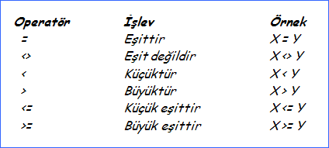
Karşılaştırma Operatörleri
Algoritma ya da program yazarken birden fazla değeri karşılaştırma ihtiyacı hissedebiliriz. O nedenle bu istediğimizi karşılamak için karşılaştırma operatörlerinden faydalanırız.

Slide 52
Akış şeması
Başla
İki sayı al
Program: Girilen iki sayının tek ve çift olduğunu belirleyip yazma
1.Sayıları al
2.Eğer sayı tek ise
“Tek” yaz
3.Yoksa (sayı çift ise)
“Çift”
4.End If
Hayır
Evet
Sayı çift mi?
2.işlem adımları
1.işlem adımları
Bitiş

Slide 53
Karşılaştırma operatörleri ile örnekler
Dışarıdan alınan sayının tek mi ,çift mi olduğunu bulan algoritmayı yazınız
1)Başla
2)Sayıyı gir (a)
3)Eğer a%2=0 ise Ekrana «Sayı çift», değilse «Sayı tek»
4)Bitir

Slide 54
Karşılaştırma operatörleri ile örnekler
A1 : Başla
A2 : Oku S
A3 : Eğer S > 0 ise “Pozitif” yaz,
A4 : Eğer S < 0 ise “Negatif” yaz,
A5 : Eğer S = 0 ise “Sıfıra eşit” yaz,
A6 : Dur
Örnek 3: Klavyeden girilen bir sayının pozitif, negatif veya sıfıra eşit olma durumunu hesaplayıp yazdıran algoritma ve akış şemasını hazırlayınız.

Slide 55
Karşılaştırma operatörleri ile örnekler:
Başla
Oku (Sayı)
True (E)
Sayı>0
False (H)
‘’POZİTİF’’
True (E)
Sayı<0
False (H)
‘’NEGATİF’’
‘’SIFIR’’
Dur

Slide 56
Karşılaştırma operatörleri ile örnekler :
Başla
Oku (Sayı1)
Klavyeden girilen iki adet sayıdan büyük olanını ekrana yazan algoritmayı oluşturunuz.
Oku (Sayı2)
True (E)
Sayı1 > Sayı 2
False (H)
Yaz Sayı1
Yaz Sayı2
Dur

Slide 57
Karşılaştırma operatörleri ile örnekler
Yaşı girilen kişinin yaşı 18 den büyük ise ehliyet alabilirsiniz diye yazdıran algoritmayı yazınız
Başla
Yaşını gir (yas)
Eğer yas>18 ise Yaz(«ehliyet alabilirsiniz»)
Değilse Yaz(«ehliyet alamazsın»)
Bitir

Slide 58
Karşılaştırma operatörleri ile örnekler
Dışarıdan girilen öğrencinin notu 60 ve 60’ın altındaysa «kaldı» üstünde ise «geçti» şeklinde yazan algoritmayı yazınız
Başla
Öğrenci notu gir(Not)
Eğer not<= 60 ise Yaz «kaldı»
Eğer not>60 ise Yaz «geçti»
Bitir

Slide 59
Mantıksal operatörler
Karşılaştırma durumları birden fazla koşul ile gerçekleşebilir. Bu gibi durumlarda mantıksal operatörlerden faydalanırızBu operatörleri bir tabloda gösterecek olursak
Mantıksal işlem | Açıklama | Örnek gösterimi
VE (&&) | Tüm şartların doğru olması gerekir | x>0 ve y<20
VEYA | Şartlardan birinin doğru olması yeterlidir | X>0 veya y<5
DEĞİL(!) | Şartların sağlanmaması durumunda kullanılır | Değil(x=0) diğer gösterimi !(x=0)

Slide 60
Mantıksal operatörler ile ilgili örnekler
1)Dışarıdan girilen öğrencinin notu 60’ dan küçük veya devamsızlığı 10’dan büyük ise öğrenciye «kaldınız». Notu 60 ve 60’dan yüksek ve devamsızlığı 10 ve 10’dan küçükse «geçtiniz» şeklinde yazan algoritmayı yazınız
Başla
Notu gir (not),dev
Eğer (not< 60) veya dev>10 ise Yaz «kaldınız»
Eğer (not>=60) ve (dev<=10) Yaz «geçtiniz»
Bitir

Slide 61
Mantıksal operatörler ile ilgili örnekler
Sorunun çözümü için, çözümde yer alan herhangi bir adım ya da aşamanın birden fazla kullanıldığı akış şemalarına denir. İş akışları genel olarak giriş ya da başlangıç değeri verme, hesaplama, kontrol biçiminde olmaktadır.
( Y : Yazı, S : Sayaç )
A1 : Başla
A2 : Oku Y
A3 : Yaz Y
A4 : S = S + 1
A5 : Eğer S < 5 ise A3 e git
A6 : Dur
Örnek:girilen bir yazıyı 5 kez yazdıran algoritma ve akış şemasını oluşturunuz. Klavyeden

Slide 62
Döngüsel akış şeması
BAŞLA
OKU Y
Sayısı bilinen döngülerde; başlangıç değeri, son değer, artış sayısı
S = 0 , 5, 1
YAZ Y
S
Döngünün çalıştığı
bölüm
DUR

Slide 63
Algoritmada kullanılan bazı tanımlar
SAYAÇ KULLANIMI
Örneğin, bir değeri birden fazla yazdırmak ya da o değerin kaç kere yazıldığını bilmek istiyoruz.
Yani programda bazı işlemler belirli sayıda olabilir ya da bazı durumlarda sayım yapılması gerekebilir. Bu durumlarda sayaçtan faydalanırız

Slide 64
Algoritmada kullanılan bazı tanımlar
Sayac = Sayac + 1
Başlangıçta sıfır yani sayaç=0 olarak düşünelim ve 3 kere bu işlemi yapalım
Çalıştırma sayısı | Sayaç eski değeri | Sayaç = sayaç + 1 | sayaç yeni değeri
1 | 0 | 0+1 | 1
2 | 1 | 1+1 | 2
3 | 2 | 2+1 | 3

Slide 65
Örnek:
Başla
Toplam=0, Adet=0,
Başla
Kullanıcıdan 10 adet sayı alarak, bu sayıların toplamını ekrana yazan algoritmayı akış diyagramları ile oluşturunuz.
Yaz ‘’Bir Sayı Girin’’
Toplam=0, Sayac=1,
Sayac=1,10,1
Oku (Sayı)
Yaz ‘’Bir Sayı Girin’’
Yaz Toplam
Toplam=Toplam + Sayı
Oku (Sayı)
Adet=Adet + 1
Dur
True (E)
Adet<=10
Toplam=Toplam + Sayı
Yaz Toplam
Dur

Slide 66
Örnek:
Başla
Klavyeden girilen sayının faktöriyelini hesaplayan algoritmayı oluşturunuz.
Fakt=1,Sayac=0
Oku (Sayı)
Sayac=Sayac + 1
Fakt=Fakt * Sayac
True (E)
Sayac<Sayı
Yaz Fakt
Dur

Slide 67
Satır algoritma Örneği
Örnek: 1 den 100 e kadar olan sayılardan 8 e tam bölünebilen sayıları ekrana yazdıran algoritmayı oluşturunuz.
Çözüm;
1.Başla
2.Sayı=0
3.Eğer (Sayı > 100) ise Adım 7 ya git
4.Eğer (Sayı % 8)==0) ise Sayıyı ekrana yaz
5.Sayı=Sayı + 1
6.Adım 3 e git
7.Dur

Slide 68
SÖZDE KOD (pseudo-code) ALGORİTMA
Bilgisayarda bir programlama dili olarak çalışmayan, ancak programlama dillerine yakın algoritma ifadelerine sözde kodlar(pseudo-code) denir.
Genel kullanım dili ingilizce ve programlama dili olarak pascal diline çok benzerlik gösterir.

Slide 69
SÖZDE KOD (pseudo-code) ALGORİTMA
Sözde kodlar yapısal olarak 4 temel ögeye sahiptir.
Okuma / Yazma İşlemleri: Okuma işlemleri için GET, READ , Yazma işlemleri için WRITE,DISPLAY gibi komutlar kullanılır.
İşlemler :Sözde kod içinde gerçekleştirilen toplama, çıkarma, çarpma, bölme vb. aritmetiksel işlemler, bir değişkene değer atanması gibi işlemlerdir.
Karar Yapıları : Bir koşula bağlı olarak bir işin yapılıp yapılamayacağına karar verme işlemleridir.
Tekrarlı Yapılar : Program içinde bir koşula bağlı olarak yada belirli bir sayıda tekrar edecek işlemler için kullanılırlar.

Slide 70
SÖZDE KOD (pseudo-code) ALGORİTMA
Örnek: Klavyeden girilen iki adet sayıdan büyük olanını ekrana yazan algoritmayı oluşturunuz.
Örnek: Klavyeden girilen sayının tek yada çift olup olmadığını ekrana yazdıran algoritmayı oluşturunuz.
Çözüm;
GET Sayı
IF ((Sayı % 2)==0) THEN
DISPLAY ‘Girilen Sayı Çifttir.’
ELSE
DISPLAY ‘Girilen Sayı Tektir.’
END IF
Çözüm;
GET Sayı1
GET Sayı2
IF (Sayı1>Sayı2) THEN
DISPLAY Sayı1
ELSE
DISPLAY Sayı2
ENDIF

Slide 71
SÖZDE KOD (pseudo-code) ALGORİTMA
Örnek: Kullanıcıdan bir sayı alıp 1 den başlayarak kullanıcıdan aldığı sayıya kadar bir artırarak ekrana yazdıran algoritmayı oluşturunuz.
Örnek: 1 den 100 e kadar olan sayılardan 8 e tam bölünebilen sayıları ekrana yazdıran algoritmayı oluşturunuz.
Çözüm;
GET Sayı
FOR X=1 to Sayı STEP 1
DISPLAY X
END FOR
Çözüm;
FOR Sayı=1 to 100 STEP 1
IF ((Sayı % 8) ==0) THEN
DISPLAY Sayı
END IF
END FOR

Slide 72
Karışık algoritma soruları
Klavyeden alınan bir sayıya kadar ki 2 veya 3 e bölünemeyen sayıların toplamını bulan algoritmayı çizin?
5 öğrencinin 0-100 arasında girilen notlarının ortalamasını bulan algoritmayı yazın?
Bir mağazadan alınan ürün fiyatı 20 liradır. Bu ürünün faturası üzerinden 5 den fazla alım yapıldığında %10, 10 dan fazla alım yapıldığında %15 indirim uygulayarak %18 KDV eklenmiş fatura bedelini ekrana yazan program?
Bir dersten başarılı olunabilmesi için;
Ders ortalaması 50 den büyük,
Final notunun en az 50 olması,
Devamsızlık 4’ten küçük olması,
Yıl içi ortalama=vize*0,6+ödev*0,4
Ortalama =yıliçi*0,5+final*0,5

Slide 73
Karışık algoritma soruları
Dört işlem gerçekleştiren hesap makinesi
Klavyeden rakamları farklı 3 basamaklı pozitif sayı girilip girilmediğini kontrolünün yapılması
Klavyeden girilen bir sayının asal sayı olup olmadığını bulun?
Klavyeden girilen uzunluğu belirsiz bir sayının rakamları toplamnı bulan programı yazın?
Klavyeden girilen bir sayıya kadar olan sayıların asal olup olmadıklarının belirlenmesi?
Asal sayı mı bulan programın devam etmek istiyormusunuz eklenmesi e / h
Tam sayısı bulan program (tam bölenlerinin sayısına bölünmesi)
Klavyeden girilen uzunluğu belirsiz bir sayının rakamlarının her birinin birbirinden farklı olup olmadığının belirlenmesi?
Notes:
5) 1-asal değil 2- asal

